Slide 1

曲轴位置传感器
检测

Slide 2
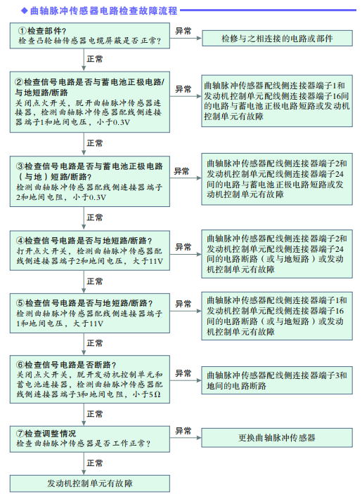
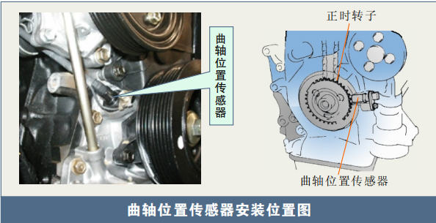
检测前需确认信号发生齿是否安装牢固，传感器是否安装好，探头有无杂物，传感器与信号齿的安装间隙是否安装正确符合规定值

Slide 3
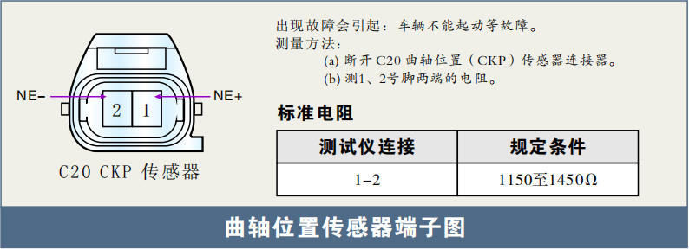
曲轴位置传感器检测方法如下：
1、检测自身电阻，采用万用表电阻档检测曲轴位置传感器本身的电阻值，但这种检测方法仅适用于磁感应式曲轴位置传感器，对于霍尔式或磁阻式曲轴位置传感器，由于它们的内部往往设置有整形电路，故检测电阻往往很难进行准确判断；

Slide 4
2、检测信号电压，采用万用表电压档检测曲轴位置传感器输出信号电压。但这种检测是在根据电路图及信号波形分析的情况下进行的。当发动机转速发生变化时，磁感应式曲轴位置传感器信号峰值电压和频率发生了变化，发动机转速越高，信号峰值电压和频率都变大，万用表检测到的信号电压也会随之变大。对于磁阻式和霍尔式曲轴位置传感器，它们的信号峰值电压和占空比不会随发动机转速变化而改变，只是频率发生了变化，采用万用表检测其信号电压时，信号电压将不变，这一点必须注意到
3、检测输出波形，采用示波器来检测曲轴位置传感器的输出波形，这种检测可以直观地看到传感器的波形情况，磁感应式曲轴位置传感器的输出波形一般为锯齿波；而磁阻式与霍尔式曲轴位置传感器的输出波形为方波。

Slide 5
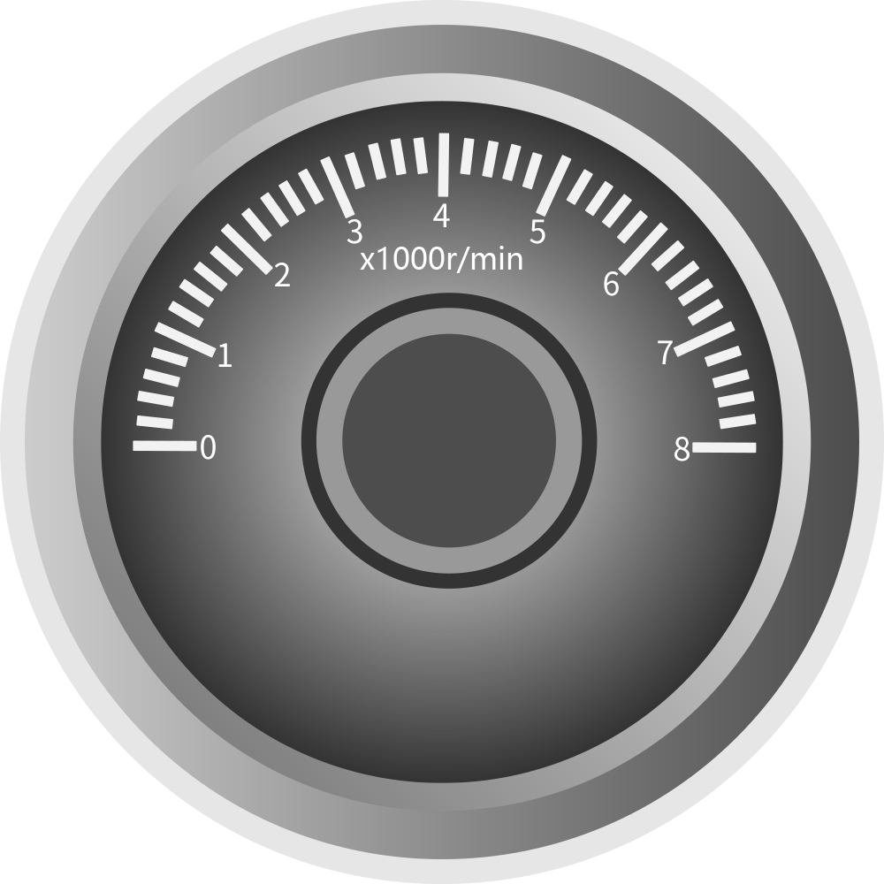




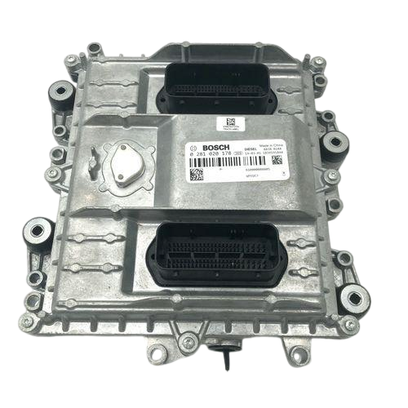
0v
信号轮
慢
快

Slide 6
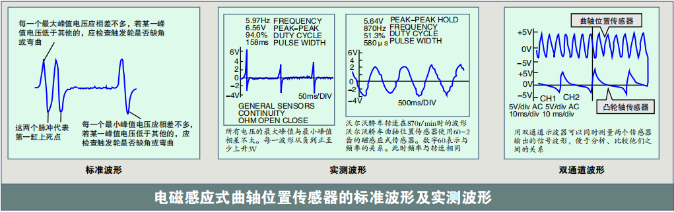
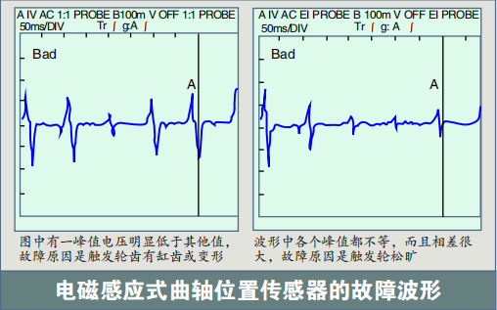
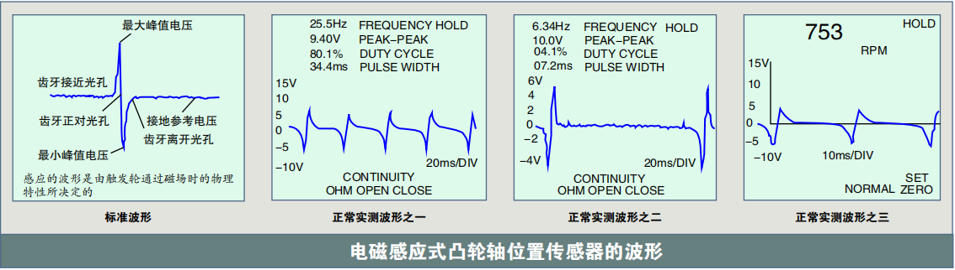

Slide 7

+5V
+5V
霍尔元件
N
S
低电平
信号发生齿

Slide 8
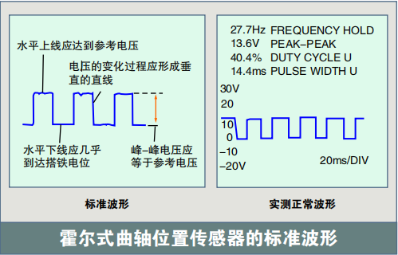
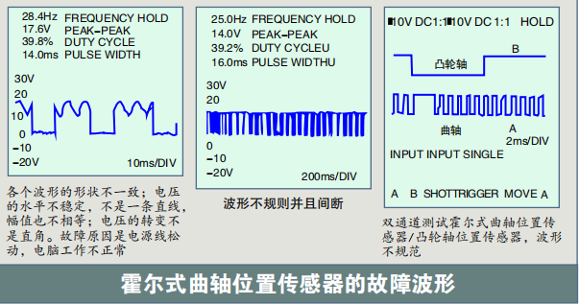

Slide 9
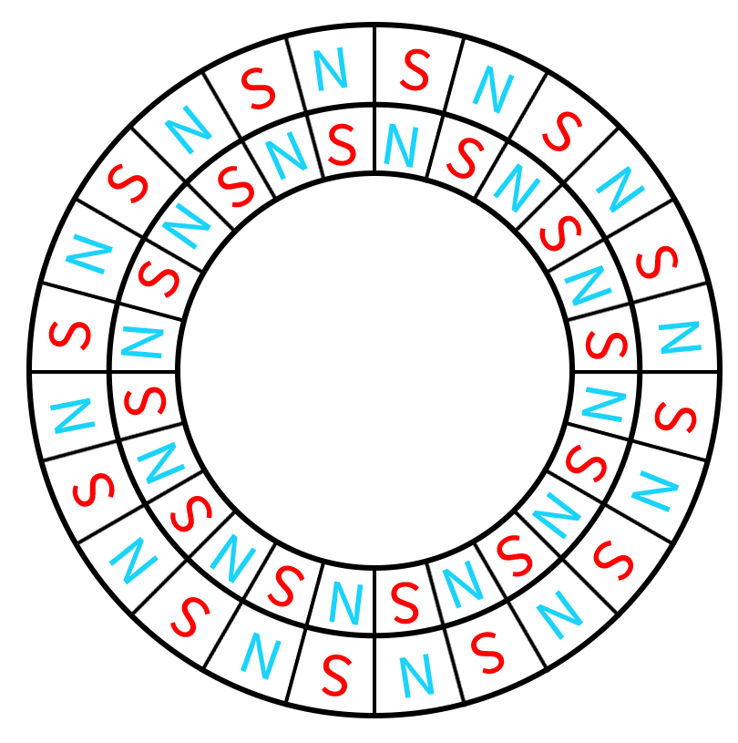
+5V
+5V
发动机
电脑
逻
辑
电
路
M
R
E
信号轮
信号输出
铁芯

